Slide 1

Bootcamp Project Manager
Семинар 13. Итеративная разработка

Slide 2
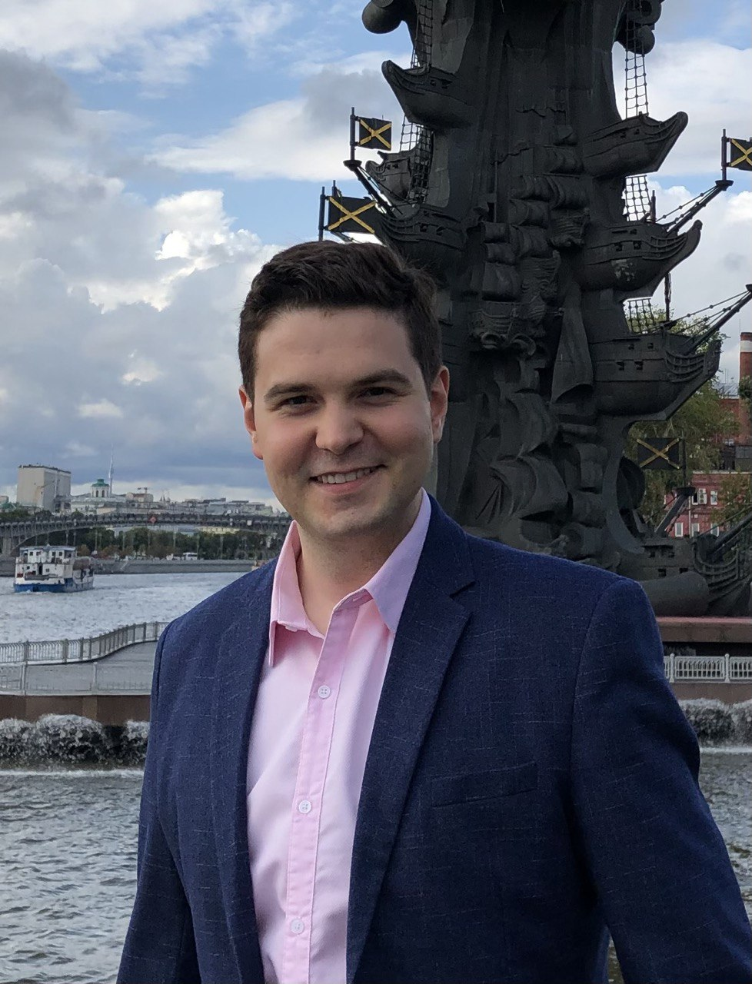




Игорь Зуриев
Давайте знакомиться!
Project Manager / АО «МАШ»
PM в строительных и финансовых ИТ-проектах
Декан факультета GeekBrains «Руководитель проектов в строительстве»
Лукойл, Проектный офис при Президенте одной из стран СНГ, Международный аэропорт Шереметьево
ИТ-проекты по автоматизации финансовых систем
Проекты по строительству ГПЗ и магистрального газопровода

Slide 3
План
Bootcamp. Project manager
С чего начать свой первый проект
Как идентифицировать заинтересованные стороны проекта
Бизнес-функциональные требования, Техническое задание и Product Vision
Что такое содержание проекта и содержание продукта
Что такое дорожная карта проекта
Как сформировать иерархическую структуру работ
Как построить план-график своего проекта
Как идентифицировать и оценить риски проекта
Как определить команду проекта
Что такое Устав проекта
Как начать реализацию проекта
Традиционные методологии разработки
Итеративная разработка
Что делать, если сроки проекта близки к провалу
Как выстроить работу команды так, чтобы всё успеть
Как комбинировать различные методологии управления разработкой продукта
Управление командой проекта
Что нужно для завершения проекта
Как проанализировать свой проект при его завершении
Как извлечь опыт из своего проекта

Slide 4

Bootcamp. Project manager
Важная информация
Пройди все 20 семинаров и получи крутые штуки от GB

Slide 5

Что будет на семинаре сегодня
Bootcamp. Project manager
Agile
Agile-манифест
Scrum
Scrum-мастер
Scrum-команда
Кейсы

Slide 6
Вопрос
Что такое Agile?

Slide 7
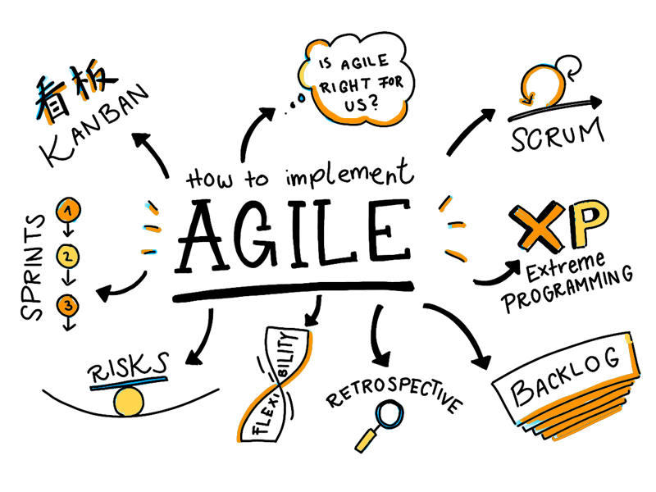
Agile
Bootcamp. Project manager
c английского переводится как «подвижный, быстрый, проворный»
«гибкие методологии»
Agile-методология динамично организует разработку ИТ-продукта, постоянно адаптируя проект к новым обстоятельствам и требованиям

Slide 8
Вопрос
Чем отличается Agile от Waterfall?

Slide 9
Waterfall vs Agile
Bootcamp. Project manager
Waterfall
конечный продукт должен идеально соответствовать требованиям, целям и задачам, которые были сформулированы до разработки
Agile
в приоритете не исходные установки, а актуальные потребности пользователя
нет предварительного генерального плана
ИТ-продукт создаётся экспромтом

Slide 10
Вопрос
Как устроена разработка по Agile?

Slide 11

Разработка продукта по Agile
Bootcamp. Project manager
проходит через ряд циклов — итераций
каждая итерация — это фактически отдельный проект
в рамках итерации разрабатывают фрагмент программы, улучшают функциональность, добавляют новые возможности

Slide 12
Пример разработки продукта по Agile
Bootcamp. Project manager
Коллектив разработчиков создаёт аудиоплеер.
Уже написан интерфейс и базовый функционал, воспроизводятся файлы формата MP3, WAV и OGG.
Пользователи предлагают добавить проигрывание CD-дисков и подключить горячие клавиши, чтобы быстро управлять плеером.
Начинается новая итерация разработки.
Программисты собираются на короткое совещание для реализации нового функционала. Один из разработчиков предлагает добавить воспроизведение онлайн-радио.
Разработка. Создаётся программный код, интегрируется в продукт, выполняется тестирование.
Новый функционал готов – выпускается новая версия продукта.
Итерация завершается и начинается новый виток разработки.

Slide 13
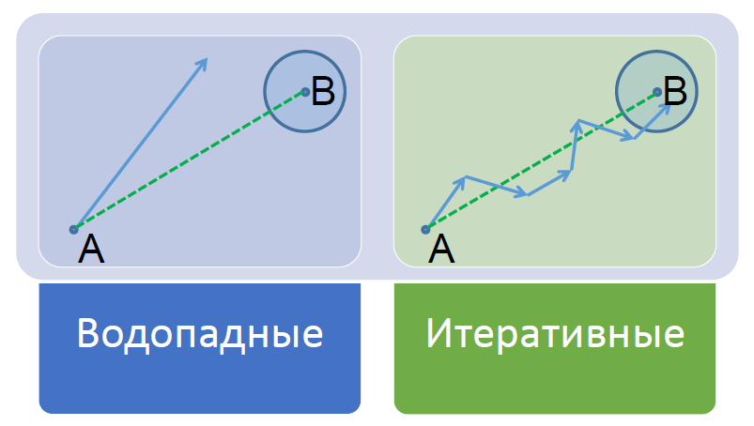
Bootcamp. Project manager

Slide 14
Вопрос
Как появился Agile?

Slide 15
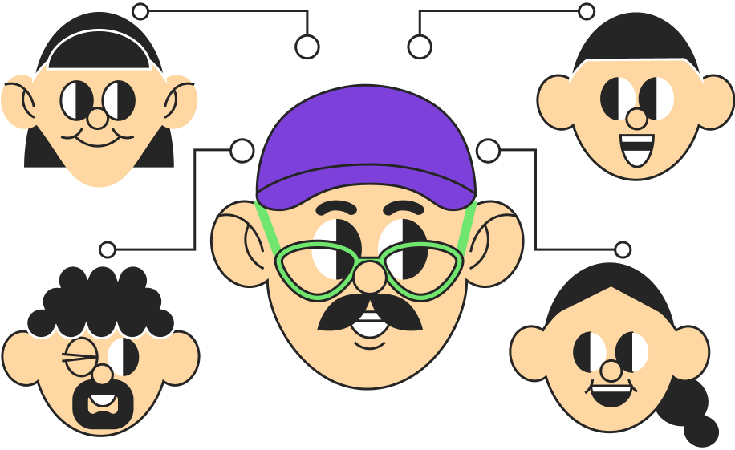
Зарождение Agile
Bootcamp. Project manager
В феврале 2001 года 17 независимых практиков нескольких методик программирования, именующих себя «Agile Alliance», собрались на горном курорте в штате Юта (США), отдохнули, пообщались и составили небольшой документ – Agile-манифест.

Slide 16
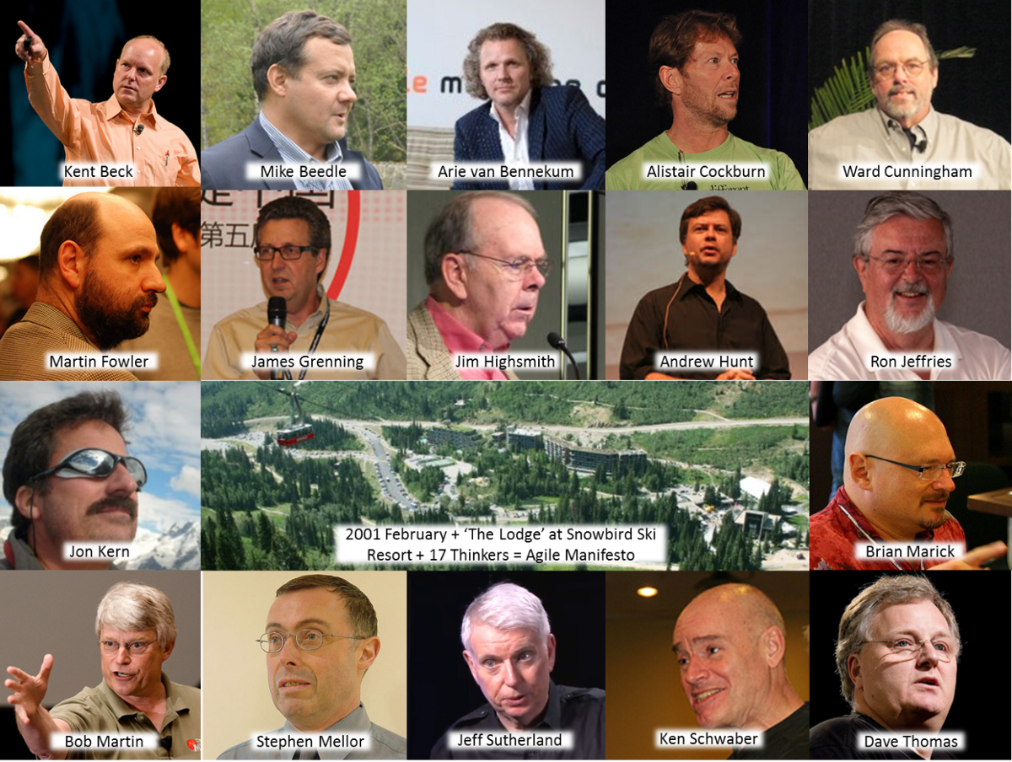
Создатели Agile
Bootcamp. Project manager

Slide 17
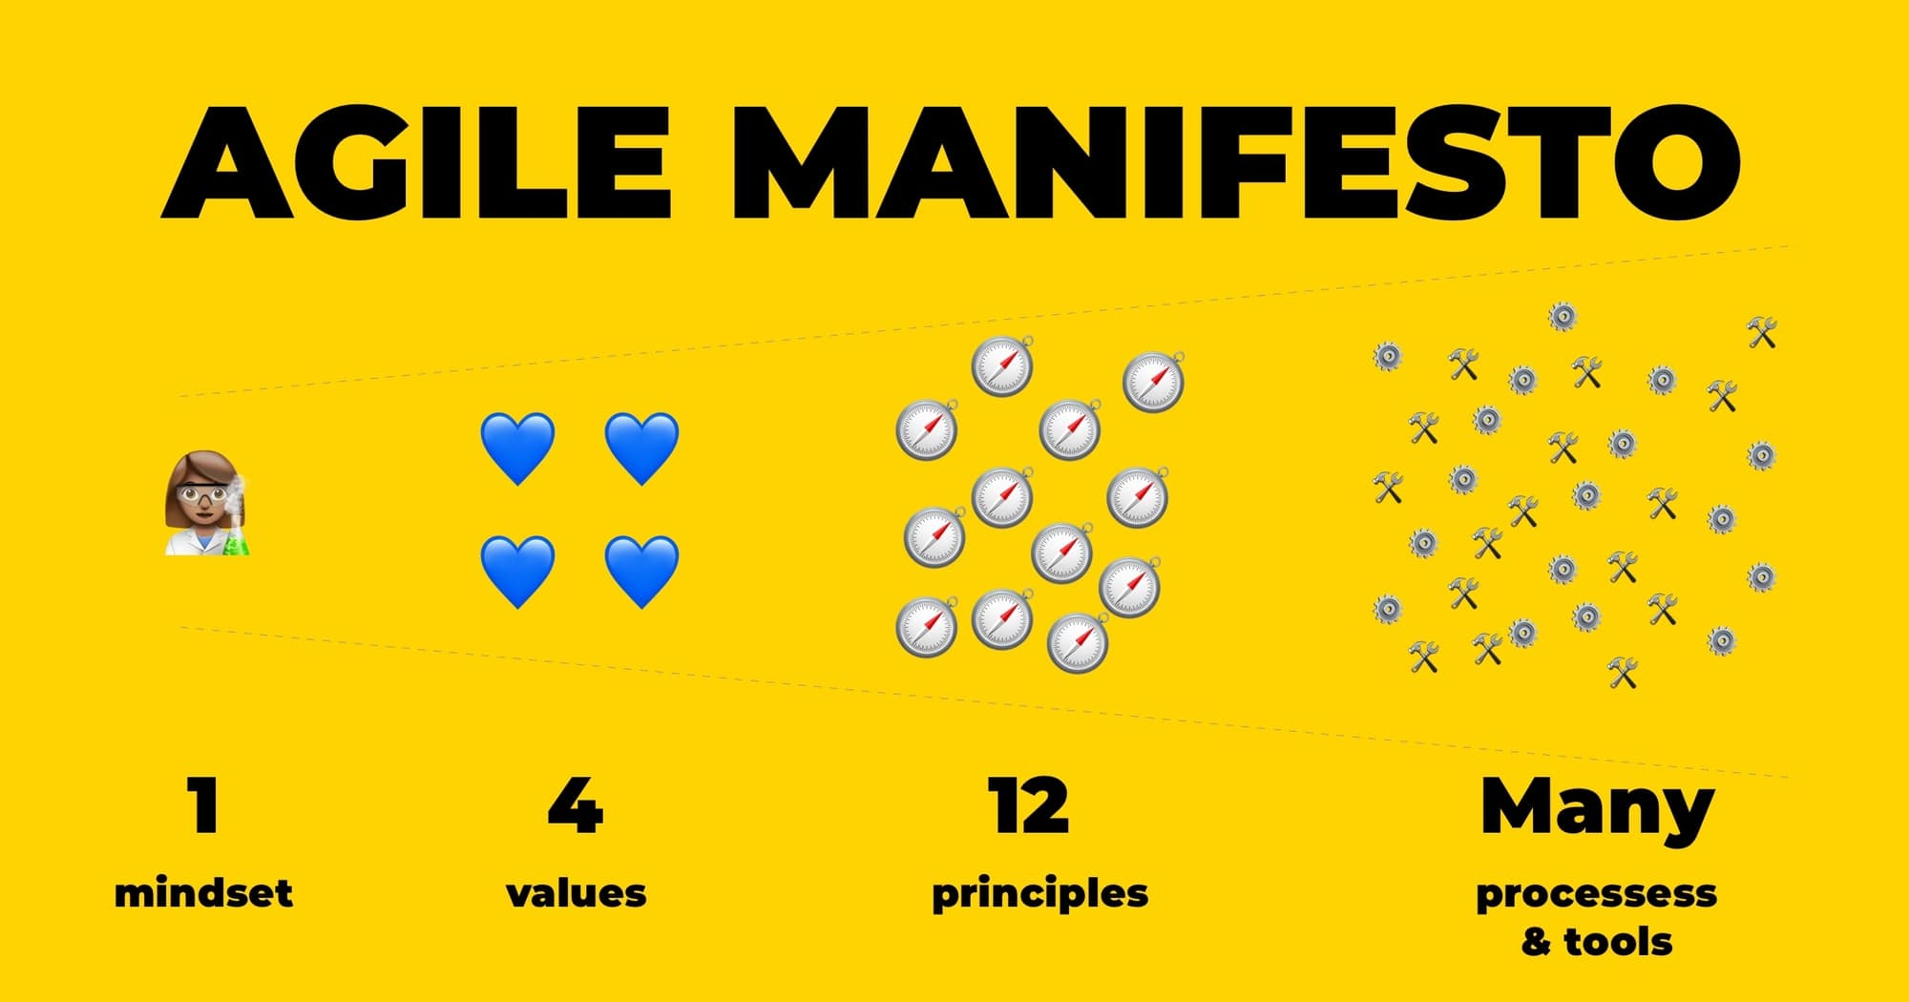
Agile-манифест
Bootcamp. Project manager
основной документ
содержит описание ценностей и принципов гибкой разработки ПО
текст манифеста доступен на более чем 50 языках
включает в себя 4 ценности и 12 принципов
http://agilemanifesto.org/iso/ru/manifesto.html

Slide 18
Вопрос
Agile – это методология?

Slide 19
Нет!
Bootcamp. Project manager
Agile – это философия гибкого подхода к разработке, которая вбирает в себя гибкие методологии и фреймворки для управления разработкой ИТ-продукта

Slide 20
Вопрос
Какие Agile-методологии Вы знаете?

Slide 21
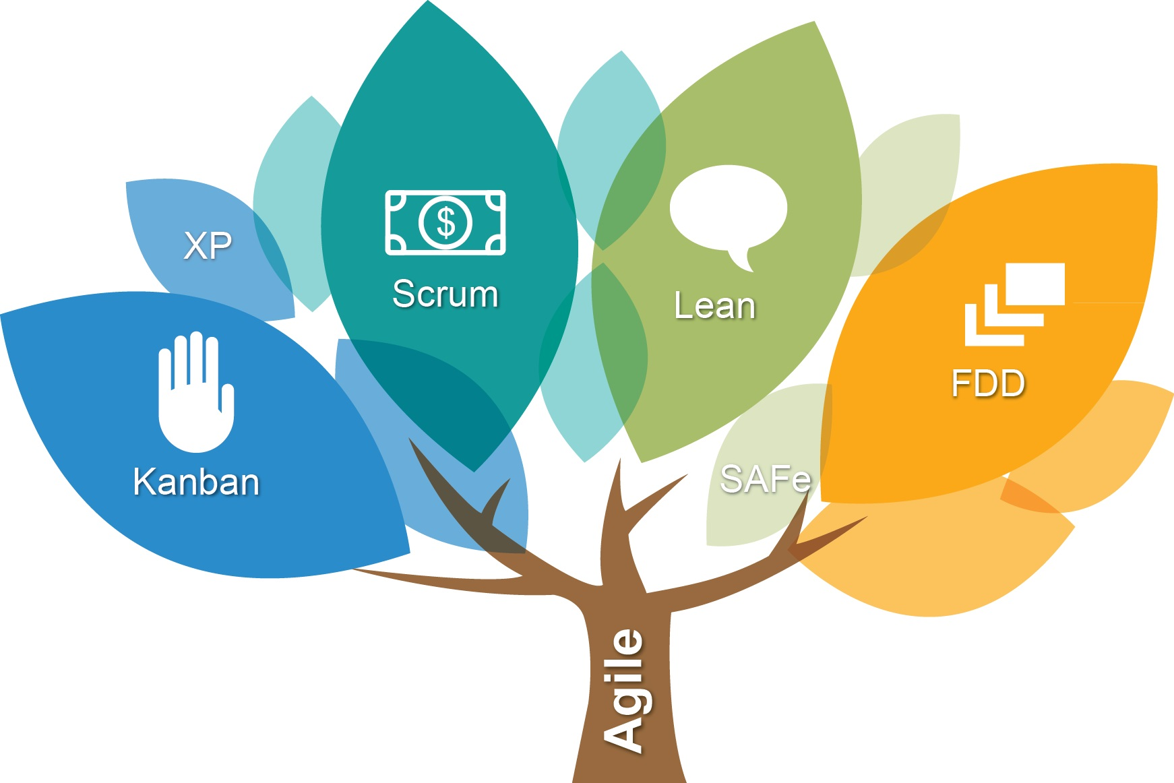
Agile-методологии
Bootcamp. Project manager
Scrum (самая большая и часто применимая методология)
Kanban
XP (экстремальное программирование)
DSDM (Dynamic Systems Development Method)
Crystal
FDD (Feature Driven Development)
…

Slide 22
Вопрос
Что такое Scrum?

Slide 23
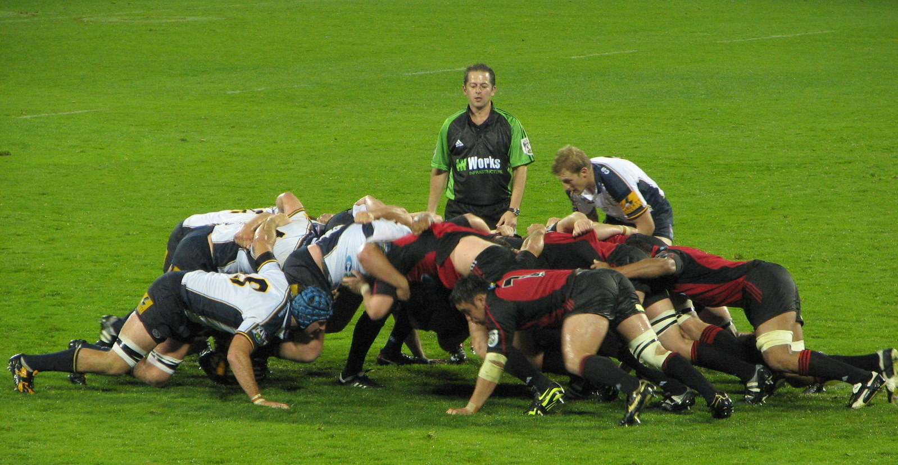
Scrum
Bootcamp. Project manager
«scrum» было заимствовано из игры в регби;
с английского языка переводится как «схватка»;
впервые появилось в середине 80-х годов ХХ века в работах японских учёных Икуджиро Нонаки и Хиротаки Такеучи
они говорили об успехе проектов, в разработке которых участвовали небольшие команды без жёсткой специализации

Slide 24
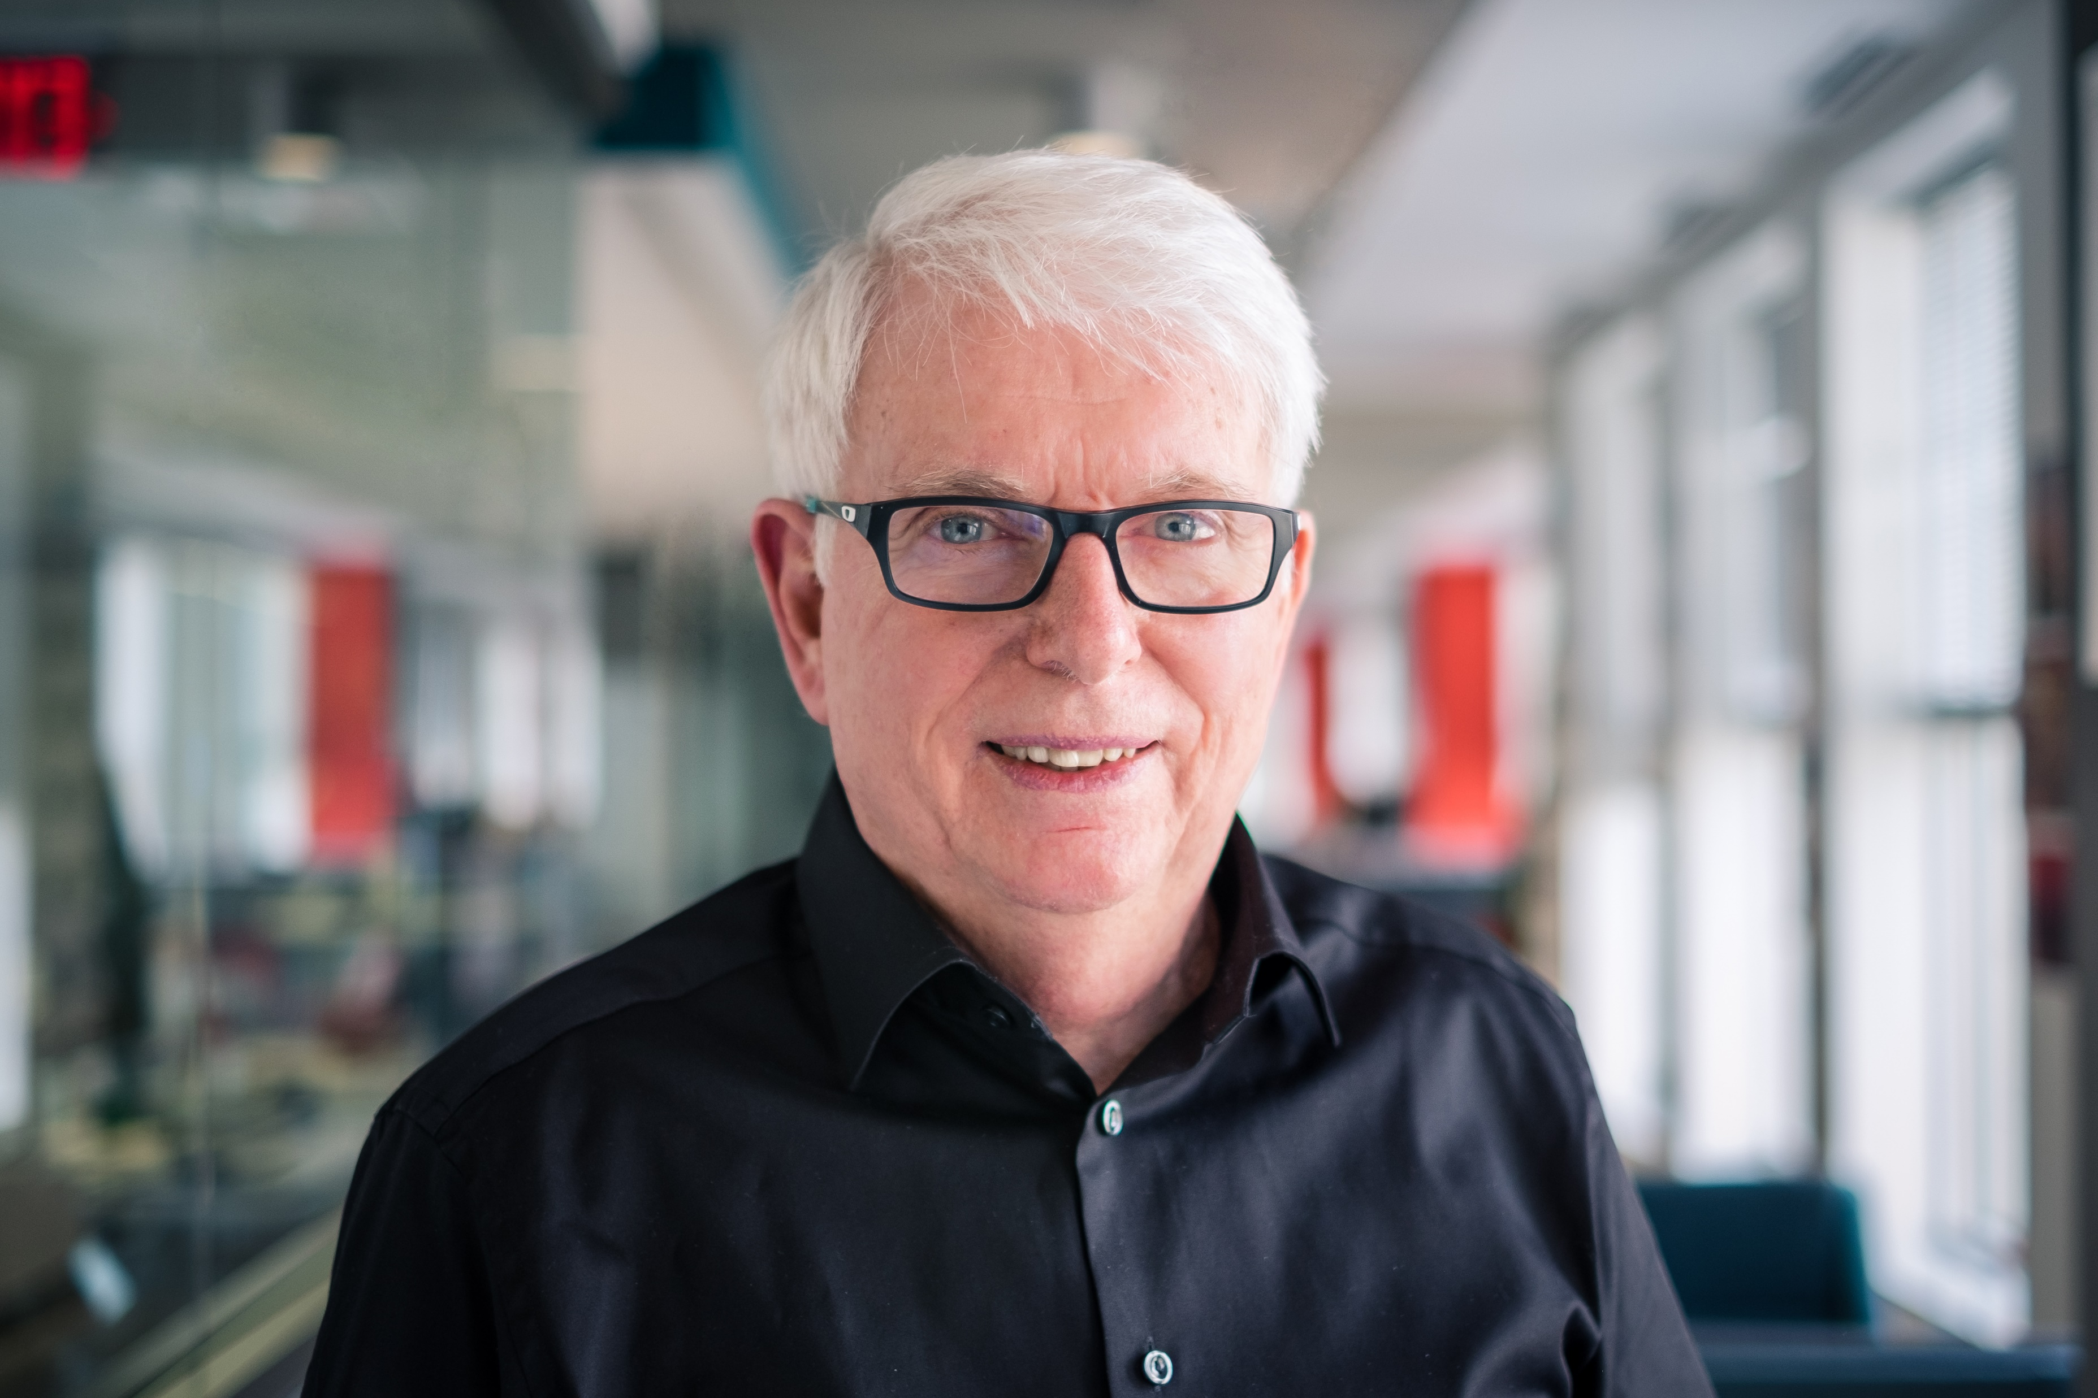
Создатели Scrum
Bootcamp. Project manager
Джеф Сазерленд
американский программист
в 1993 году применил этот подход при разработке методологии для компании «Easel»;
книга «Scrum – революционный метод управления проектами»;
назвал подход официально «Scrum».

Slide 25
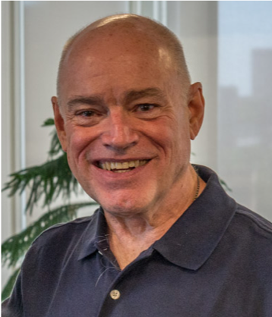
Создатели Scrum
Bootcamp. Project manager
Кен Швабер
разработчик и консультант по разработке ПО;
формализовал эту методологию применительно ко всей ИТ-сфере;
в 1995 году на конференции «Объектно-ориентированные системы, языки и приложения для программирования» указал:
основой Scrum является итеративная разработка

Slide 26
Вопрос
Как устроена разработка по Scrum?

Slide 27

Scrum
Bootcamp. Project manager
набор принципов и инструментов, которые чаще всего применяют в ИТ-разработке
фреймворк (с английского: каркас, структура)
руководство по Scrum (Scrum Guide 2020)

Slide 28
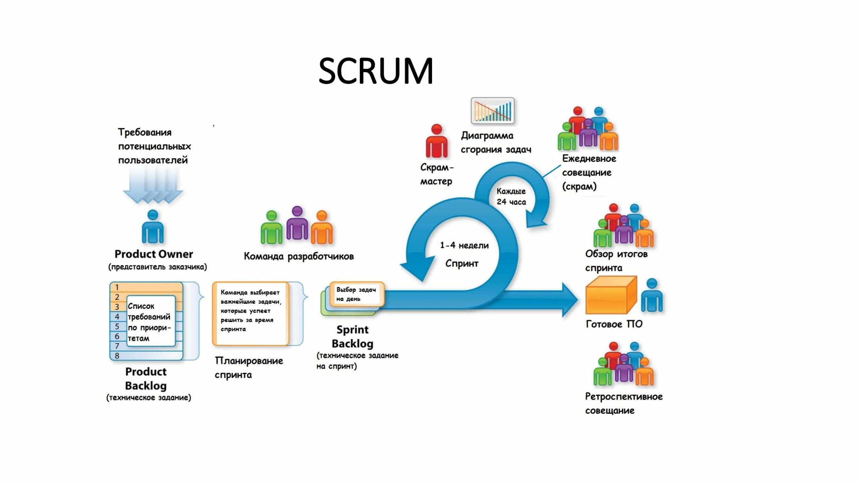
Bootcamp. Project manager

Slide 29
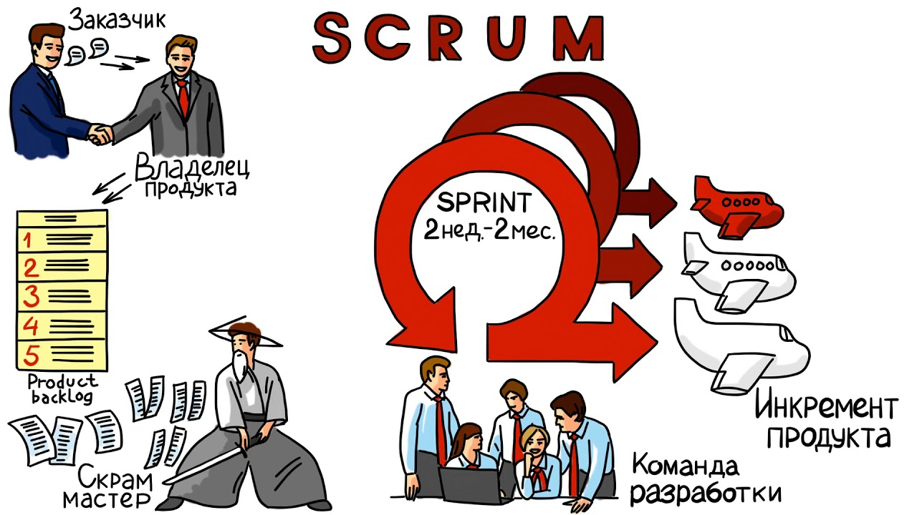
Bootcamp. Project manager

Slide 30

Кейсы
Bootcamp. Project manager

Slide 31

Bootcamp. Project manager
Кейс
Проект:
Разработка системы умный дом.
Что нужно сделать:
Разработать систему управления чайником, телевизором и холодильником с телефона.
Как организовать разработку по Scrum ?

Slide 32




Вопросы?
Вопросы?
Вопросы?

Slide 33
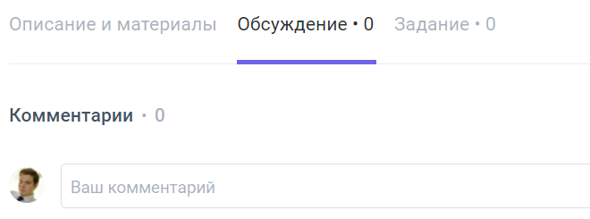
Поделитесь с нами обратной связью
Bootcamp. Project manager
В формате ДТП
Достижения
Трудности
Предложения

Slide 34


Давайте развивать профессионалов в ИТ-сфере вместе!
Bootcamp. Project manager
Расскажите о том, чем мы с вами занимаемся и что изучаем – поделитесь своим опытом
https://clck.ru/gA2tC
https://clck.ru/gA2sM

Slide 35


Благодарю за внимание!
Мои контакты:
@igor_zuriev
i.zuriev@gmail.com

